Slide 1
Team C
Team C
도서관 관리 시스템
이상원 유경진 황태원 And 박인선
지도교수 김민수, 정영화

Slide 2
목차
001
소개
002
설계
003
UI구현
004
시연
목적
개발환경
역할 분담
U I 흐름도
DB 설계
클래스 설계
사용자모드 화면
관리자모드 화면

Slide 3





목적
과정의 단순화와 시간절약
사용자의 편리성
도서 목록, 대여, 반납, 통계 등의 기능
본인 사용 이력확인
도서의 분류 직접 설정

Slide 4









개발환경

Slide 5

역할
이상원
유경진
황태원
박인선
대여 관리
반납 관리
로그인
도서 관리
회원 관리
직원 관리
통계 조회
연체 조회

Slide 6
UI 흐름 -총 관리자
로그인
ID/PW 찾기
도서관리
프로필
대여/반납
직원관리
회원가입
회원관리
총 관리자
도서등록
도서분류 관리
신청도서 관리
추천도서 등록
출판사 관리
보유도서 관리
회원 등록
회원 조회
회원 수정
대여 관리
반납 관리
연체 조회
직원 등록
통계조회
직원 수정
대여 통계
반납 통계
도서 보유 현황
이용자 현황
프로필 수정

Slide 7
UI 흐름 - 사서
로그인
ID/PW 찾기
도서관리
프로필
대여/반납
회원가입
사서
도서등록
보유도서 관리
신청도서 관리
추천도서 등록
회원 등록
회원 조회
회원 수정
대여 관리
반납 관리
연체 조회
통계조회
대여 통계
반납 통계
도서 보유 현황
이용자 현황
프로필 수정
회원관리

Slide 8
UI 흐름 - 회원
로그인
ID/PW 찾기
프로필
추천도서
회원가입
회원
프로필 수정
이용현황
대여 순위
신작 도서
추천 도서
도서신청
도서검색

Slide 9
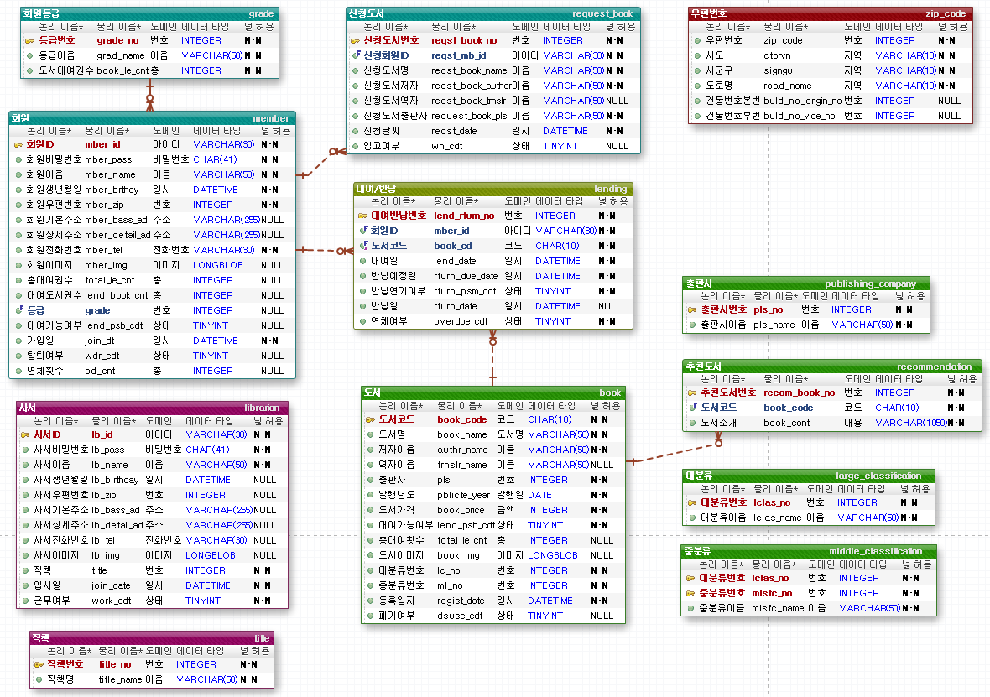
DB 설계
회원등급
신청도서
우편번호
회원
대여반납
출판사
추천도서
도서
사서
대 분류
중분류
직책

Slide 10
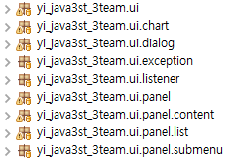
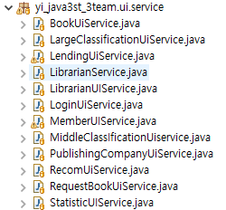

클래스 설계(MVC구조)
Model
View
Controller

Slide 11
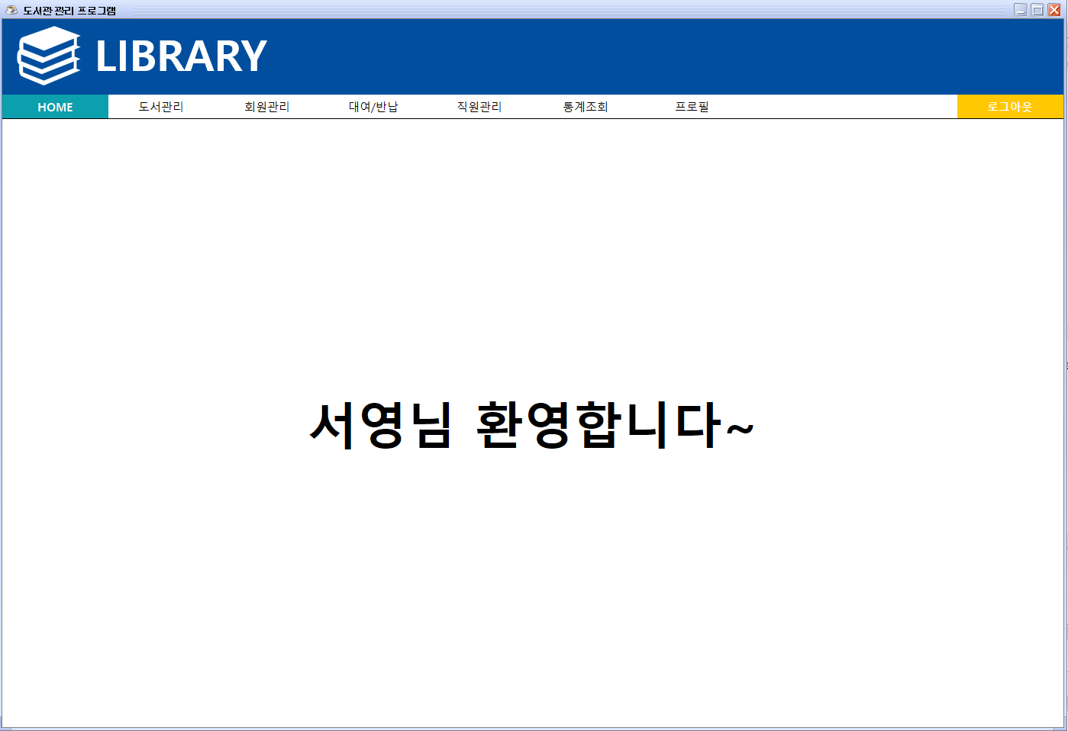
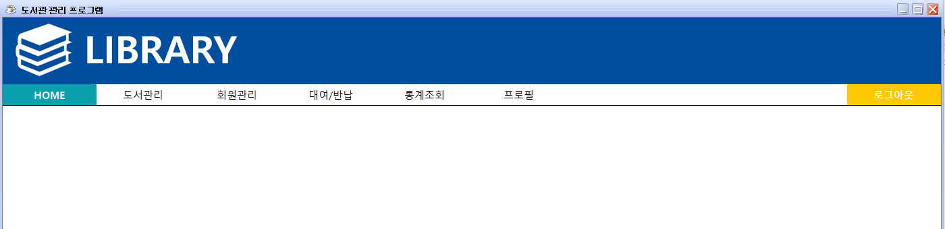
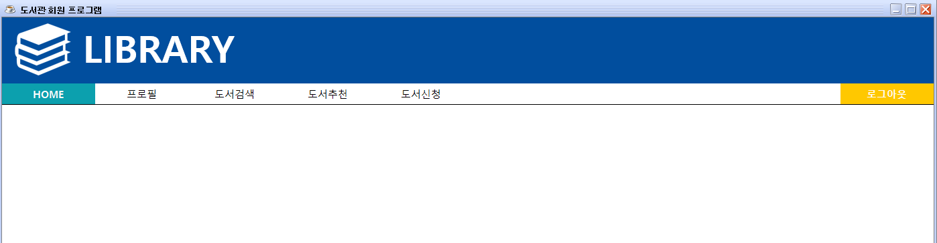
사용자 메뉴
이제부터 시연을 시작해보도록 하겠습니다.

Slide 12

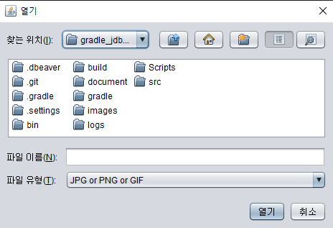


도서관 관리 프로그램
LIBRARY
HOME
도서관리
회원관리
대여/반납
직원관리
통계조회
프로필
로그아웃
도서명
도서등록
저 자
보유도서 관리
역 자
신청도서 조회
도서가격
추천도서 등록
카테고리
대분류
중분류
출판사
알라딘
검색
출판사 관리
클릭 시
출간일
저장이 완료되었습니다
도서분류 관리
도서 이미지
출판사
알라딘
확인
대여가능여부
대여가능
대여 불가능
저장
취소

Slide 13
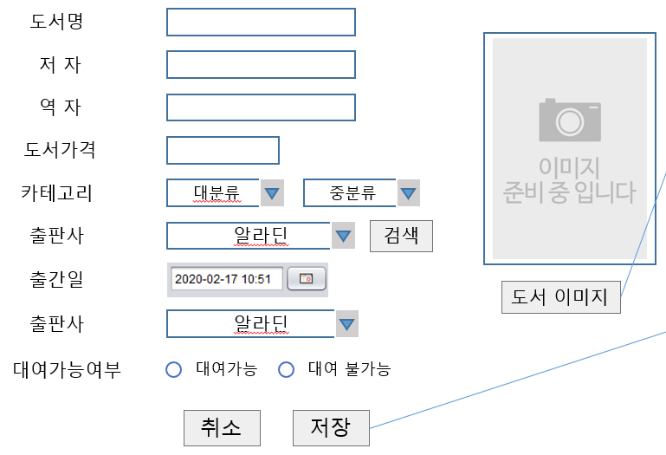

도서관 관리 프로그램
LIBRARY
HOME
도서관리
회원관리
대여/반납
직원관리
통계조회
프로필
로그아웃
새 창에서 수정(다이얼로그)
도서코드
도서명
전체
검색
도서등록
도서코드 | 도서명 | 저자 /역자 | 출판사 | 발행년도 | 도서가격 | 대여가능 여부 | 총 대여횟수 | 도서 이미지 | 분류 | 등록일자 | 페기여부
보유도서 관리
신청도서 조회
수정
추천도서 등록
삭제
삭제하시겠습니까?
출판사 관리
취소
확인
도서분류 관리

Slide 14
도서관 관리 프로그램
대분류
LIBRARY
코드
이름
HOME
도서관리
회원관리
대여/반납
직원관리
통계조회
프로필
로그아웃
추가
수정
취소
대분류코드 | 대분류이름 | 중분류코드 | 중분류이름
1 | 대분류 | 1 | 중분류
코드 | 이름
수정
도서등록
삭제
보유도서 관리
대분류
알라딘
등록/수정
신청도서 조회
출판사 코드
추천도서 등록
출판사 이름
출판사 관리
추가
취소
도서분류 관리

Slide 15

도서관 관리 프로그램
LIBRARY
HOME
도서관리
회원관리
대여/반납
직원관리
통계조회
프로필
로그아웃
ID
ID 중복확인
회원 등록
이름
회원 조회/수정
비밀번호
비밀번호 확인
생년월일
회원 이미지
전화번호
우편번호
우편번호 검색
주소
저장
취소

Slide 16
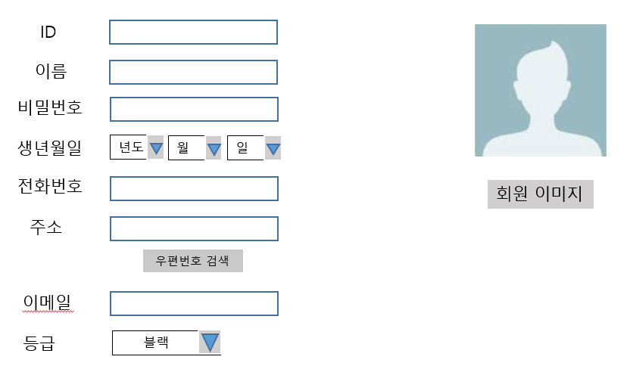
도서관 관리 프로그램
LIBRARY
새 창에서 수정(다이얼로그)
HOME
도서관리
회원관리
대여/반납
직원관리
통계조회
프로필
로그아웃
회원ID
회원이름
생년월일
검색
회원ID | 이름 | 생년월일 | 주소 | 전화번호 | 총 대여권수 | 대여도서 권수 | 등급 | 가입일 | 탈퇴여부 | 대여가능여부 | 연체횟수
회원 등록
회원 조회/수정
수정
삭제
삭제하시겠습니까?
취소
확인

Slide 17
도서관 관리 프로그램
LIBRARY
도서관리
회원관리
직원관리
로그아웃
사서등록
HOME
대여/반납
통계조회
프로필
사서ID
사서ID
사서이름
검색
등록
이름
비밀번호
직원 등록/수정
사서ID | 이름 | 생년월일 | 주소 | 전화번호 | 직책 | 입사일 | 근무여부
권한
사서
확인
취소
사서등록
사서ID
수정
이름
권한
사서
근무여부
퇴사
확인
취소

Slide 18
도서관 관리 프로그램
LIBRARY
HOME
도서관리
회원관리
대여/반납
직원관리
통계조회
프로필
로그아웃
ID
ID 중복확인
이름
비밀번호
비밀번호 확인
생년월일
회원 이미지
전화번호
우편번호
우편번호 검색
주소
저장
취소

Slide 19
회원

Slide 20
도서관 관리 프로그램
LIBRARY
회원가입
ID
이름
비밀번호
비밀번호 확인
생년월일
회원 이미지
전화번호
우편번호
우편번호 검색
주소
취소
저장

Slide 21
도서관 관리 프로그램
LIBRARY
HOME
프로필
도서검색
추천도서
도서신청
로그아웃
ID
일반회원
프로필 수정
이름
이용현황
비밀번호
비밀번호 확인
생년월일
회원 이미지
전화번호
주소
비밀번호 재확인
우편번호 검색
비밀번호
이메일
확인
취소
수정

Slide 22
감사합니다
이상원 유경진 황태원 And 박인선
지도교수 김민수, 정영화

